Slide 1
Da Vinci
We will make the people happier

Slide 2
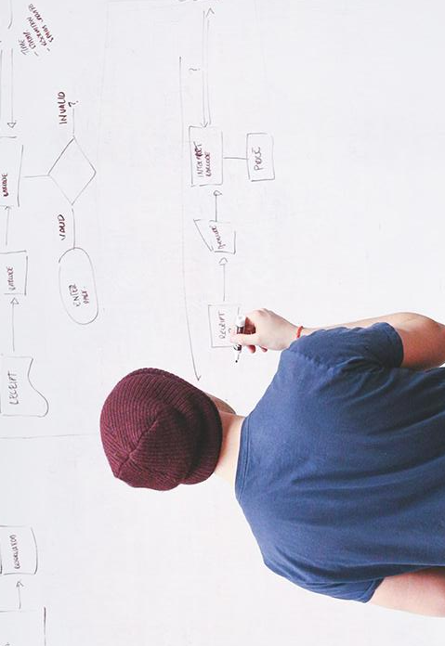
HOLA!
Somos hackatUN
Somos un grupo de ingenieros de sistemas de la UN, enfocados en diferentes áreas, y estamos aquí juntos para encontrar la solución al problema expuesto.

Slide 3
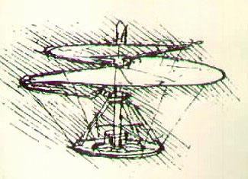
SCIENCE
TECH
ENGINEERING
ART
MATH

Slide 4



STEAM
PARA INGENIERIA (CONSTRUCCIÓN)
RESOLUCIÓN DE PROBLEMAS
PENSAMIENTO SECUENCIAL
PARA ARTE (CREAR)
CREATIVIDAD
EXPLORACIÓN

Slide 5
ENFOCAR PERO TAMBIEN MOTIVAR
La mejor manera de revolucionar la educación tradicional

Slide 6
LIBRE DESARROLLO DE LA PERSONALIDAD
Los niños son los trabajadores del futuro y tienen el derecho a ser felices en los campos en que se quieran desempeñar

Slide 7
TECNOLOGIAS
IOT
Teniendo una interfaz que comparte la cuenta del padre con la del hijo podemos retroalimentar al padre con la información del hijo mientras él juega en tiempo real
Data Analytics
Utilizando datos de la interacción directa de los niños con la aplicación obtenemos la información de que podría interesarles

Slide 8

Método de financiamiento?
Data usage

Slide 9
WHY DA VINCI?
Inspira TICS y otras industrias que trabajan en esta área suelen hacer juegos y juguetes , o actividades en clase, ese tipo de actividades no son la mejor manera de involucrar a los niños, lo ven como trabajo, no como un juego.
Ludilo Venden juegos para la casa, pero los niños usualmente se aburren de las acciones repetitivas , no es nuestro caso, les damos muchas herramientas y actividades para que jueguen y se diviertan totalmente gratis.

Slide 10
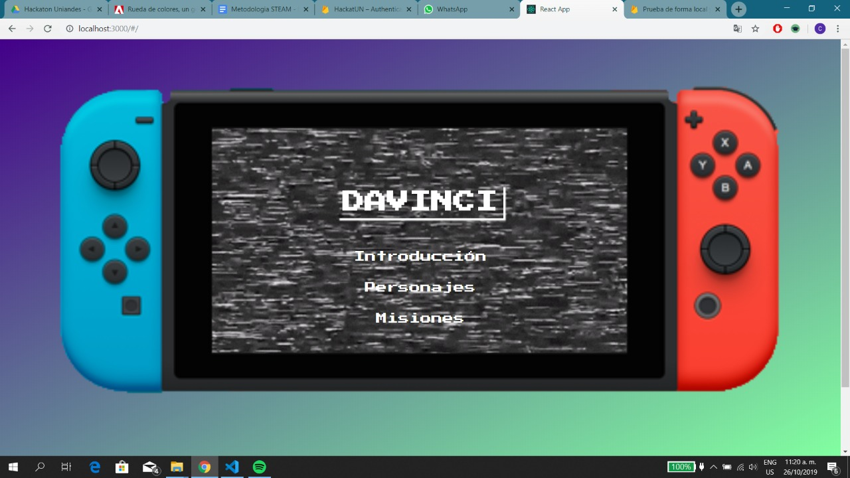
WEB APP = UBIQUITY
Podemos acceder desde cualquier lugar , en cualquier momento.
Los niños retroalimentaran la plataforma de manera continua.

Slide 11
THANKS!
Alguna pregunta?
Cordialmente:HackatUN

